Slide 1

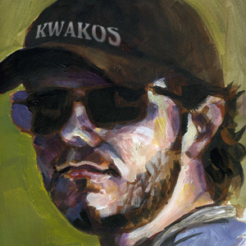


L’équipe de l’ADC

